Slide 1

Нейрондық желілерді пайдалана отырып, термоядролық реакторлардағы плазмалық динамикасын болжау
Лұқпанов Бекжан
22-МКК-1

Slide 2
МАҚСАТТАРЫ МЕН МІНДЕТТЕРІ

Slide 3


Мақсаты
Плазма параметрлерін болжау дәлдігін жақсарту және плазманың тұрақтылығын қамтамасыз ету үшін термоядролық реакторлардағы плазма динамикасын болжауға арналған нейрондық желі моделін әзірлеу және сынау.

Slide 4
Міндеттері
Міндеттері:
Нейрондық Желі Моделін Әзірлеу және Оқыту (Model Development)
Модель Архитектурасын Құру: Keras/TensorFlow фреймворкін қолдана отырып, көпқабатты LSTM негізіндегі модельді құрастыру.
Гиперпараметрлерді Оңтайландыру: Модельдің ең жоғары дәлдігіне жету үшін Dropout, Epochs және Batch Size сияқты гиперпараметрлерді таңдау және RMSE сияқты метрикалар бойынша оқыту процесін бақылау.
Модельді Оқыту және Валидациялау: Деректерді оқыту және тестілеу жиынтықтарына бөліп, модельді оқыту және оның жинақталуын және жалпылау қабілетін тексеру.
Нәтижелерді Тәжірибелік Сынау және Бағалау (Testing and Evaluation)
Көпқадамдық Болжауды Жүзеге Асыру: Модельді қолдана отырып, плазма параметрлерін алдағы 20 уақыт қадамына дейін болжайтын алгоритмді іске қосу.
Болжау Дәлдігін Есептеу: Болжау нәтижелерін нақты деректермен салыстыру және модельдің дәлдігін объективті бағалау.
Болжау Нәтижелерін Визуализациялау: Әзірленген модельдің болжау траекториясы мен нақты плазмалық динамиканы салыстыратын графиктер құрастыру.

Slide 5
Зерттеудің өзектілігі

Slide 6
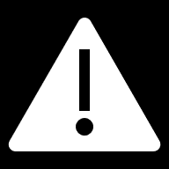


Шешімдері
Мәселе
Нейрондық желілер (LSTM) үлкен деректердегі жасырын, бейсызық заңдылықтарды жылдам тауып, дәл болжау мүмкіндігін ұсынады.
Термоядролық энергетиканың дамуы плазманы басқару мәселесіне тіреледі — бұл 100 млн. ˚C-тан асатын температурадағы күрделі орта.
Плазманың мінез-құлқы бейсызық және хаотикалық. Дәстүрлі физикалық модельдер үлкен есептеу ресурстарын қажет етеді және нақты уақытта қолдануға жарамсыз.
ЖИ-моделі тұрақсыздықтың басталуын алдын ала (миллисекундтар бұрын) болжау арқылы, басқару жүйесіне түзету шараларын қолдануға уақыт береді, сөйтіп қауіпсіздік пен үздіксіздікті қамтамасыз етеді.
Плазманың тұрақсыздығы реактордың қымбат тұратын компоненттерін бұзатын үлкен энергия шығаруға әкеледі.

Slide 7
Теориялық бөлім

Slide 8
Модельдеу
Термоядролық Синтез:
10^8 K- нан асатын температурада жеңіл ядроларды қосу арқылы энергия алу. Бұл процесс ТОКАМАК реакторларында күшті магнит өрісімен ұсталатын плазмада жүреді.
Плазма динамикасы — бейсызық және тұрақсыз орта. Дәстүрлі физикалық есептеулер тым баяу және нақты уақыттағы басқаруға жарамсыз.
Машиналық оқыту әдістері:
Машиналық оқыту құралы. Физикалық теңдеулерді қолданбай, көп факторлы деректердегі күрделі тәуелділіктерді жылдам модельдейді.
LSTM (Long Short-Term Memory) Уақыттық қатарларды өңдеуге арналған Рекурренттік Нейрондық Желі (RNN) түрі. 🧠 Оның "жады ұяшықтары" (Cells) бар, бұл оған плазма динамикасындағы ұзақ мерзімді үрдістерді және жасырын заңдылықтарды есте сақтауға мүмкіндік береді.

Slide 9
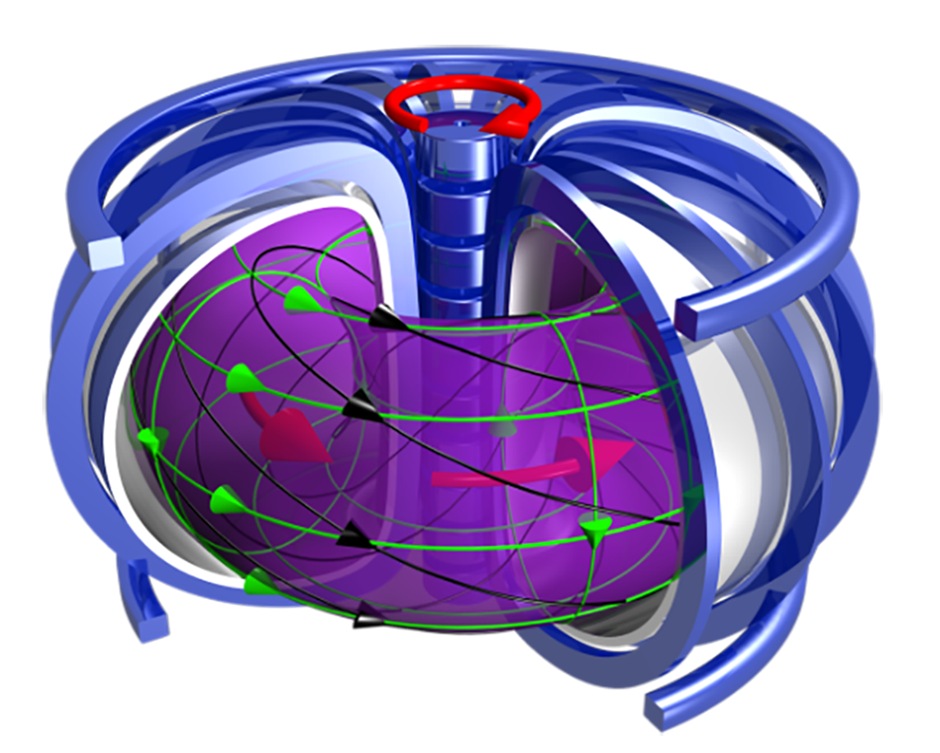
ТОКАМАК
Бұл басқарылатын термоядролық синтез реакциясын жүзеге асыру үшін қолданылатын ең кең таралған және перспективалы физикалық қондырғы түрі.

Slide 10



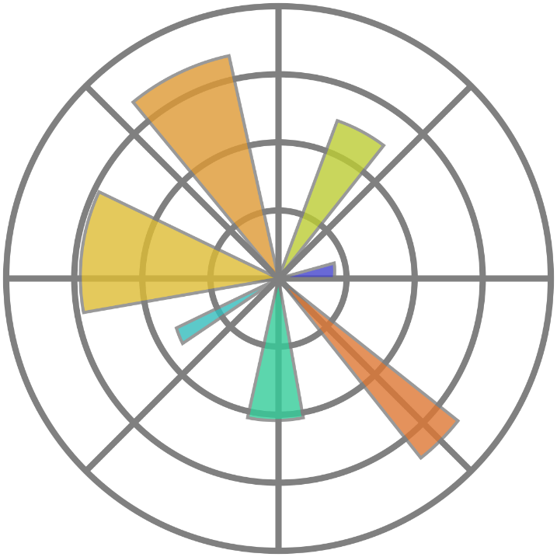
Қолданылған технологиялар
Python: Жүйенің негізгі логикасын жүзеге асыру және машиналық оқыту модельдерін құру үшін қолданылды.
TensorFlow: Машиналық оқыту алгоритмдерін құру және оларды несиелік тәуекелдерді болжауға бейімдеу үшін пайдаланылды.
Matplotlib: Модельдің болжау нәтижелерін нақты деректермен салыстыратын графиктерді құру және деректер динамикасын көрнекі түрде көрсету үшін пайдаланылды.

Slide 11
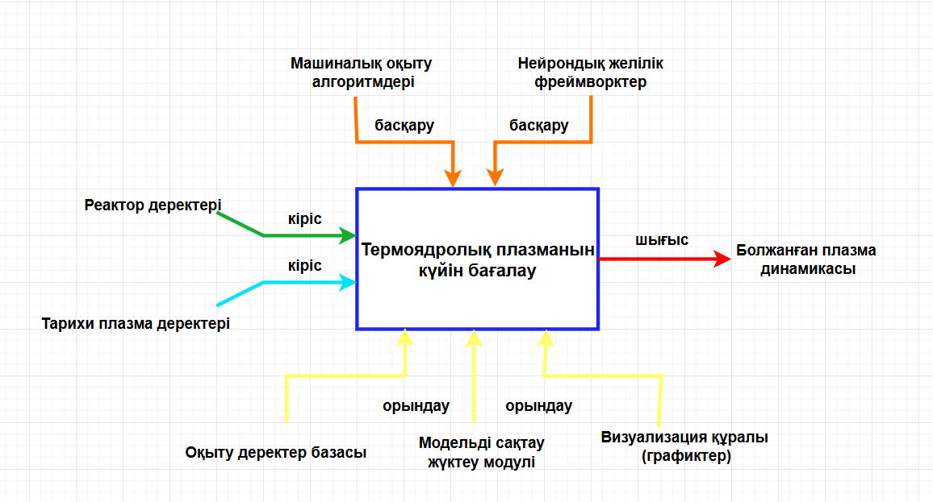
Функционалдық модель

Slide 12
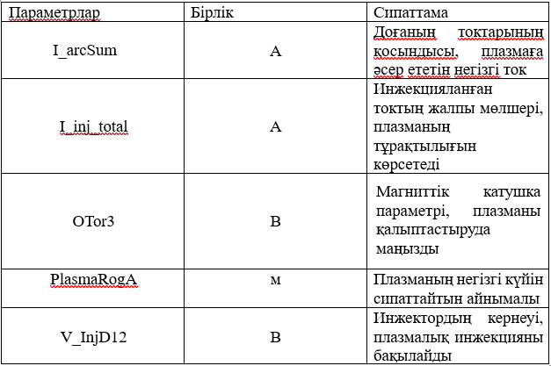
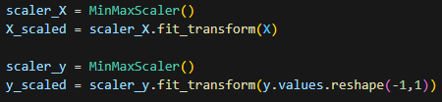
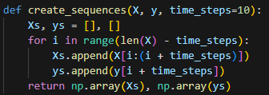
Кіріс деректерді дайындау
Жұмыс үшін plasma_data.csv деректер жинағы қолданылды. 4 кіріс параметрі (Токтар мен кернеулер) және 1 нысаналы параметр (PlasmaRogA).
Барлық деректер MinMaxScaler арқылы [0; 1] аралығына келтірілді.
Модель PlasmaRogA параметрінің өзін емес, оның келесі қадамдағы өзгерісін болжайды

Slide 13
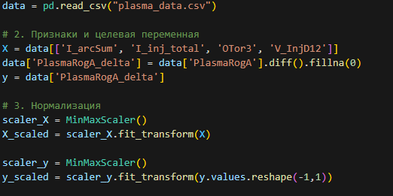
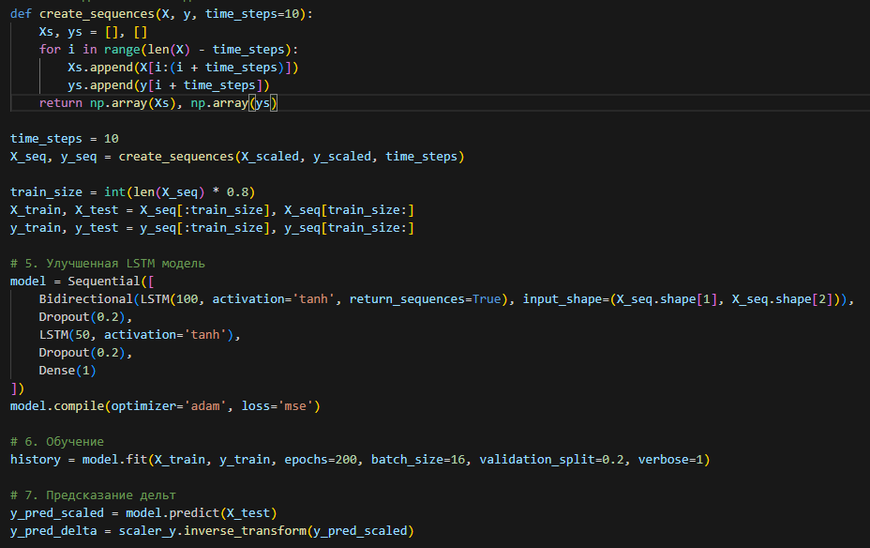
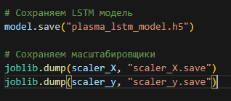
Машиналық оқыту
Негізгі қадамдар:
Деректерді жүктеу және өңдеу:
plasma_data.csv файлынан бастапқы деректер жүктелді.
Масштабтау:
Кіріс және шығыс деректер (X және y) MinMaxScaler көмегімен [0; 1] аралығына масштабталды
Модель құру:
Bidirectional LSTM (100 нейрон), Dropout (0.2), LSTM (50 нейрон) және Dense (1) қабаттарынан тұратын модель құрылды.
Оқыту:
Модель 200 эпох (epochs=200) бойы 16 пакеттік өлшеммен (batch_size=16) оқытылды.
Бағалау:
Болжаудың дәлдігін көрнекі түрде жақсарту үшін, болжанған мәндерге жылжымалы орташалау (np.convolve) қолданылды.
Сақтау:
Модельді сақтап, болашақта қолдану үшін пайдалану.

Slide 14
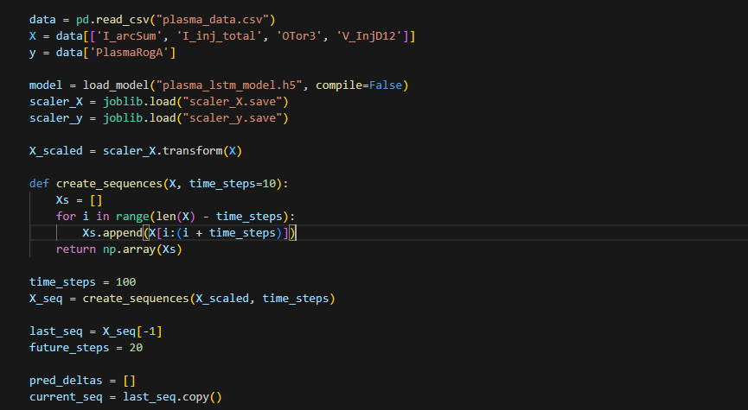
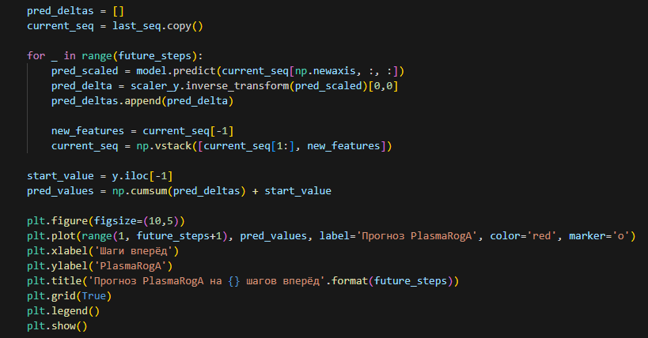
Болжам жасау
Модельді Жүктеу және Деректерді Дайындау
Құралдарды Жүктеу: Бұрын сақталған оқытылған LSTM моделі (plasma_lstm_model.h5)
Тізбек Құру: Болжауды бастау үшін қажетті соңғы 100 уақыт қадамын қамтитын бастапқы тізбек (last_seq) қалыптастырылды.
Итеративті Болжау Циклі
Болжау: Ағымдағы тізбек (current_seq) LSTM моделіне беріліп, келесі қадамдағы Delta PlasmaRogA өзгерісі болжанды.
Денормализация: Болжанған мән кері scaler_y арқылы нақты дельта мәніне (pred_delta) ауыстырылды.
Нәтижені Қалпына Кілтіру және Визуализациялау
Бастапқы Мән: Болжау тізбегінің басталатын орнындағы PlasmaRogA нақты мәні (start_value) анықталды.
Визуализация: Алынған 20 болжанған мән график түрінде көрсетіліп, модельдің болашаққа болжау траекториясы көрсетілді.

Slide 15



Жүйенің артықшылықтары
Болжаудың Жоғары Жылдамдығы және Дәлдігі (Нақты Уақыт)
Нақты Уақыт Жұмысы: Жүйенің ең үлкен артықшылығы — оның жылдамдығы. Модельді бір рет оқытқаннан кейін, ол плазманың болашақ күйін болжау үшін миллисекундтар ғана уақыт жұмсайды. Бұл дәстүрлі физикалық симуляцияларға қарағанда әлдеқайда жылдам.
Күрделілікті Шешу: LSTM желісі ретінде, модель плазманың бейсызық және күрделі мінез-құлқын (физикалық теңдеулерсіз) талдап, жоғары дәлдікпен болжай алады.
Технологиялық Тиімділік және Оңтайландыру
Деректерге Негізделген Үйрену: Модель адамның араласуынсыз, нақты эксперименталды деректерге сүйеніп үйренеді. Бұл физиктерге барлық күрделі теңдеулерді қолданбай-ақ, жаңа динамикалық заңдылықтарды табуға көмектеседі.
Ресурстарды Оңтайландыру: Болжаудың дәлдігін арттыру арқылы, реакторды оңтайлы (максималды тиімді) режимде ұзақ уақыт ұстап тұруға болады.
Инженерлік Және Ғылыми Құндылық
Жалпылау Қабілеті: Дұрыс оқытылған модель қолданылған ТОКАМАК қондырғысынан басқа, ұқсас физикалық сипаттамалары бар ITER немесе DEMO сияқты ірі болашақ жобаларға бейімделуге (адаптация) мүмкіндік береді.
Жаңа Әдіснама: Жұмыс Терең Оқытуды термоядролық физиканың күрделі инженерлік мәселелерін шешуге сәтті қолданудың үлгісі болып табылады, бұл ғылыми әдіснамалық үлес болып саналады.

Slide 16
Болжамдар мысалдары

Slide 17
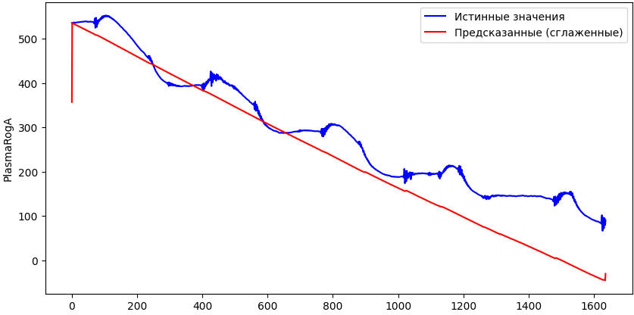

Slide 18
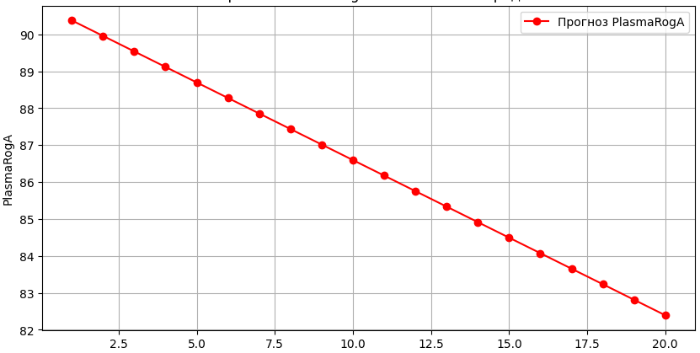

Slide 19
Қорытынды
Қорытындылай келе, әзірленген зияткерлік жүйенің басты артықшылығы — оның нақты уақыт режимінде жоғары жылдамдықпен жұмыс істеу қабілеті. Бұл жылдамдық дәстүрлі физикалық есептеулердің шектеулерін жояды және плазманың тұрақсыздығын олар басталмай тұрып алдын ала ескертуге мүмкіндік береді. Осылайша, бұл жоба ТОКАМАК сияқты қондырғылардың қауіпсіздігін, тиімділігін және үздіксіздігін арттыруға тікелей үлес қосады. Алынған нәтижелер болашақта ITER және DEMO сияқты ірі термоядролық жобалардың басқару жүйелеріне Машиналық Оқыту технологияларын біріктіру үшін сенімді ғылыми-тәжірибелік негіз болып табылады.

Slide 20
Назарларыңызға рахмет!

